Slide 1
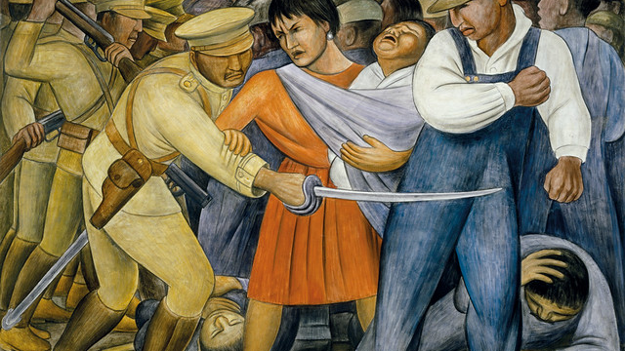
Diego Rivera
This Photo by Unknown Author is licensed under CC BY

Slide 2
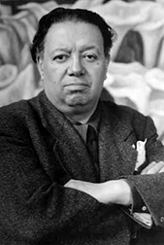
Diego
Nacido en Guanajuato, Mexico el 8 de diciembre del 1886.
Murio el 24 de noviembre del 1957 en la ciudad de Mexico.
Se caso con Frida Kahlo.
This Photo by Unknown Author is licensed under CC BY-NC-ND

Slide 3
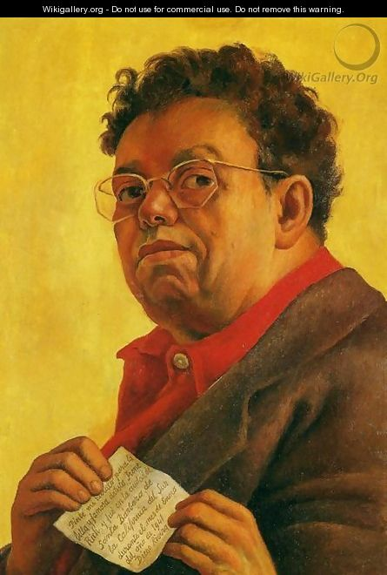
De joven…
Asistio la escuela de artes finas de San Carlos en la ciudad de Mexico a los 11.
Expulsado por participar en una manifestacion.
Continuo sus estudios en Madrid.
No le gusto el estilo del arte en Espana, se mudo a Paris en 1909.
Regreso a su primera escuela en Mexico donde lo celebraron por llegar a ser un artista Famoso.
This Photo by Unknown Author is licensed under CC BY-NC-ND

Slide 4
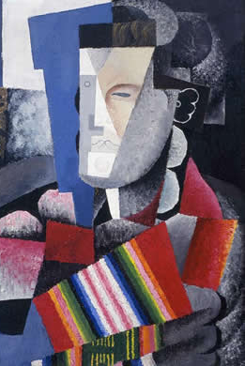
Sus obras
Empezo como un artista influyido por Picasso- cubism.
Pero se acostumbro a pintar murales.
En sus murales, pudo expresar mas sus sentimientos/pensamientos politicos y mensajes sociales.

Slide 7
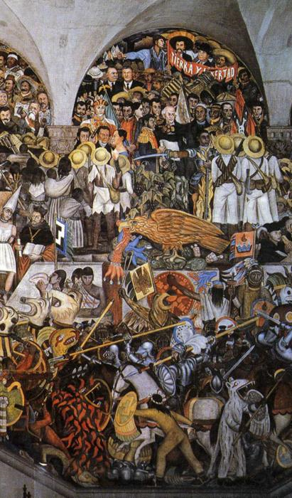
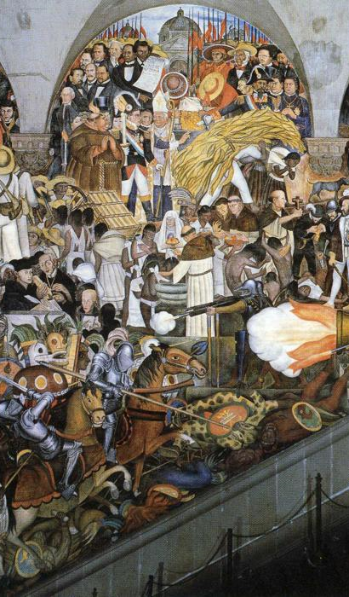

Slide 8
